Slide 1
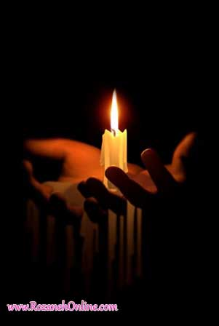
يک درخت میلیون ها چوب کبریت را می سازد اما وقتی زمانش برسد فقط یک چوب کبریت برای سوزاندن میلیونها درخت کافی است زمانه و شرایط در هر موقعی می تواند تغییر کند در زندگی هیچ کس را تحقیر و آزار نکنید شاید امروز قدرتمند باشید اما یادتان باشد زمان از شما قدرتمندتر است از یک درخت هزاران چوب کبریت تولید میشود اما وقتی زمانش برسد یک چوب کبریت برای سوزاندن هزاران درخت کافیست

Slide 2
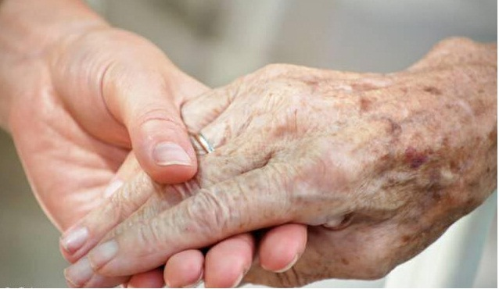
کسانی که شما را دوست دارند حتی اگر هزار دلیل برای رفتن داشته باشند ترکتان نخواهند کرد
آنها یک دلیل برای ماندن خواهند یافت

Slide 3
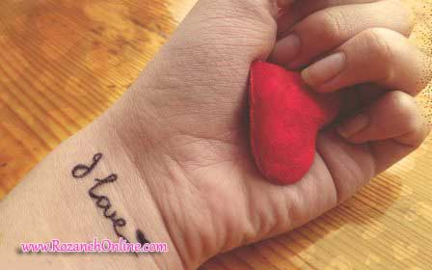
زبان استخوانی ندارد اما آنقدر قوی هست که بتواند قلبی را بشکند
مراقب حرفهایتان باشید

Slide 4
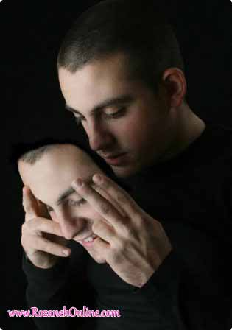
شخصیت آدمها را از طریق کردارشان توصیف کنید تا هرگز فریب گفتارشان را نخورید

Slide 5
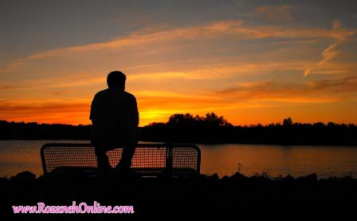
وقتی کسی با شما مانند یک گزینه رفتار میکند با خارج کردن خودتان از معادله به او کمک کنید تا انتخاب هایش را محدود کند
به همین سادگی

Slide 6
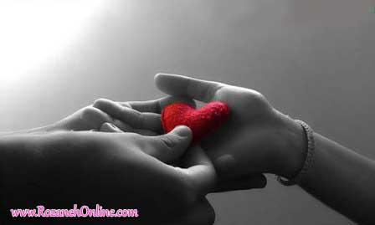
آدمها میخواهند بدانند که دوست داشته میشوند و قدرشان دانسته میشود پس حتما به عزیزانتان بگویید که دوستشان دارید شاید هرگز متوجه نشوید که چقدر نیاز به شنیدنش دارند

Slide 7
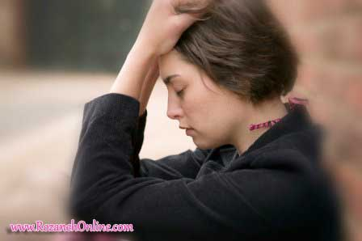
گریستن نشانه ضعف نیست از زمان تولد نشانه این بوده است که شما زنده اید

Slide 8
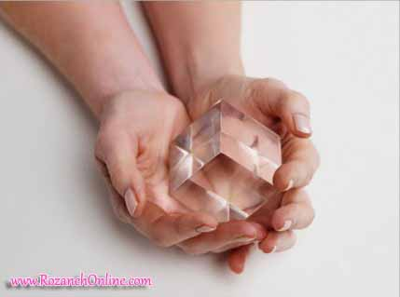
آدمها را به خاطر این که باعث
نا امیدی شما میشوند سرزنش نکنید خودتان را سرزنش کنید که بیش از حد از آن ها انتظار دارید

Slide 9
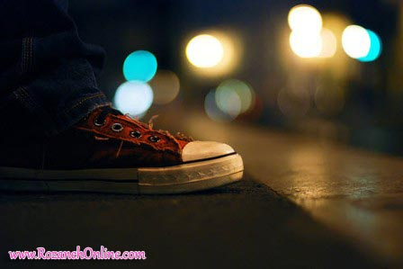
به کسانی که پشت سر شما حرف میزنند ، بی اعتنا باشید آنها به همانجا تعلق دارند یعنی دقیقا پشت سر شما

Slide 10
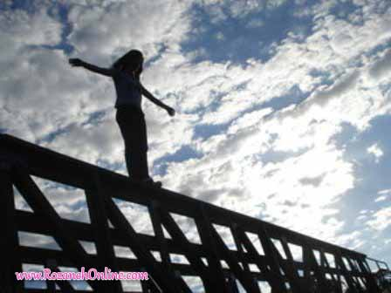
انسان مغرور همانند شخصی است که بر قله کوهی ایستاده و همگان را کوچک میپندارد و غافل از اینکه مردم از پایین قله او را کوچک میبینند

Slide 11
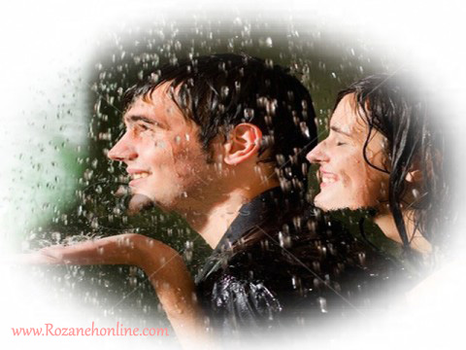
زندگی مانند یک سؤال چند گزینه ای است این گزینه ها هستند که باعث سردرگمی شما می شوند نه خود سؤال

Slide 12
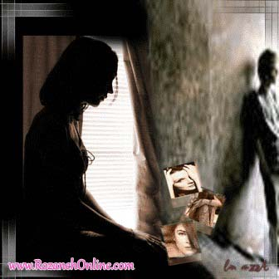
وقتی به کسی بطور کامل و بدون هیچ شک و تردیدی اعتماد می کنید در نهایت دو نتیجه کلی خواهید داشت شخصی برای زندگی یا درسی برای زندگی

Slide 13
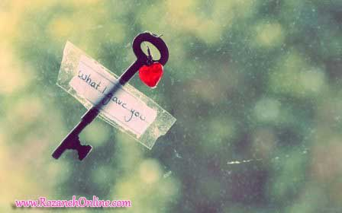
متاسفم که ، آنچه هستم را مدیون انسانهای خوب زندگیم نیستم بلکه بدهکار انسان نماهائی هستم که Â«چگونه نبودنÂ» را به من آموختنـــــد

Slide 14
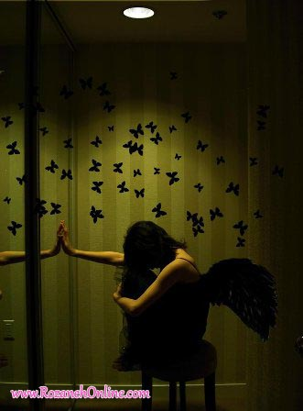
هرگز بخاطر اینکه کسی احساس کند در اوج است، خودتان را خوار و ذلیل نکنید

Slide 15
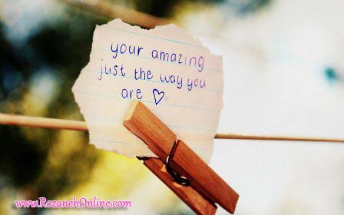
بجای اینکه آرزو کنید کاش شخص دیگری بودید به آن چیزی که هستید افتخار کنید. هرگز نمی دانید چه کسی به شما می نگریسته درحالیکه آرزویش این بوده که کاش جای شما باشد

Slide 16
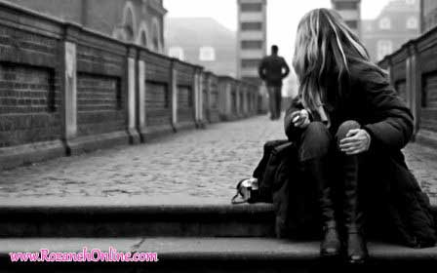
گاهی خدا برای حفاظت از شما کسی را از زندگیتان حذف می کند. اصرار به برگشتنش نکنید

Slide 17
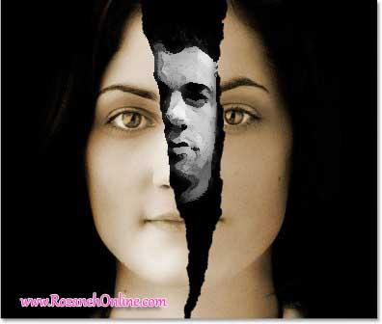
آدما مثل عكس هستن زيادی كه بزرگشون كنی كيفيتشون مياد پايين

Slide 18
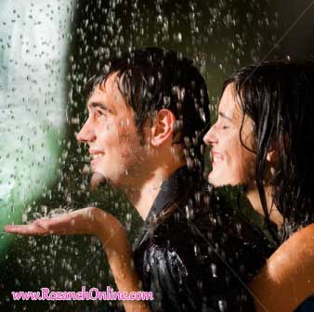
زندگی کوتاه نيست مشکل اينجاست که ما زندگی را دير شروع ميکنيم

Slide 19
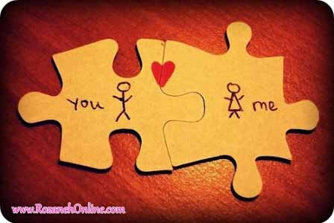
در زندگی حقایقی هست که میشه فهمید . ولی نمیشه فهموند

Slide 20
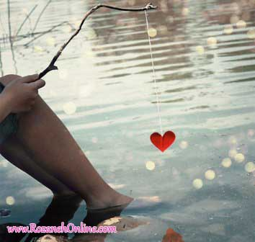
خانواده همیشه هم خون بودن نیست خانواده یعنی آدمهایی در زندگیتان که خواهان شما در زندگیشان هستند . .آنهایی که شما را همانگونه که هستید میپذیرند . کسانی که حاضرند هر کاری بکنند تا لبخند را بر لبانتان ببینند و کسی که در هر شرایطی دوستتان دارد

Slide 21
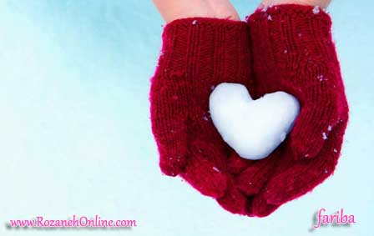
هر روز سپاسگزارم برای: شب هایی که به صبح می رسند، دوستانی که بخشی از خانواده مي شوند رویاهایی که تحقق می یابند و علاقه هایی که به عشق تبدیل می شوند

Slide 22
www.salamatomehr.com
Sms: 30005612000023
info@salamatomehr.com

